Slide 1
Spark 機器學習平台
盧沛怡

Slide 2
Outline
開發目的
平台架構
功能
使用流程

Slide 3
功能
資料前處理
資料匯入
基本統計資訊視覺化呈現
資料欄位挑選、型態轉換
基本資料格式轉換為Spark輸入格式
特徵值挑選
機器學習模型建立
迴歸分析
分類演算法
分群法
因子分析
機器學習導入模型，並分析結果
迴歸分析
分類演算法
分群法
因子分析

Slide 4
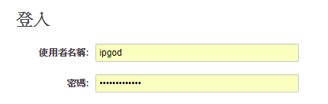
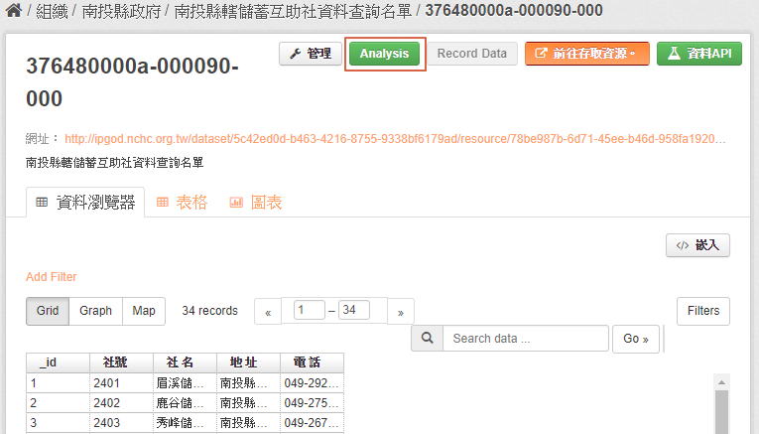
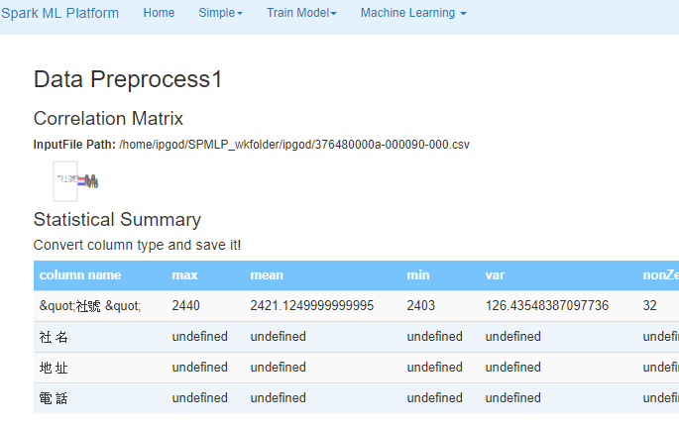
使用流程 (Step1-1)
1. 先登入 ipgod 使用者帳戶
2. 選擇csv檔
(其他檔案類型目前不支援)
3. 資料已經匯入
開始做分析囉

Slide 5
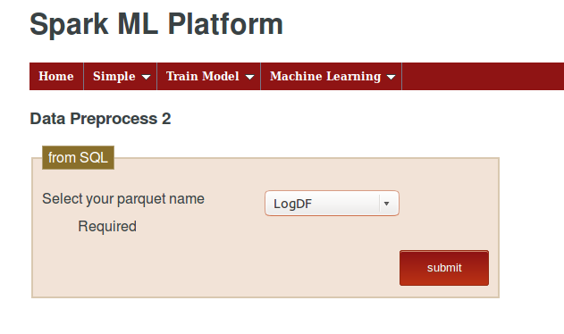
使用流程 (Step2-1)
Step 2: Convert Dataframe to Vector
選擇經過前處理的DataFrame

Slide 6
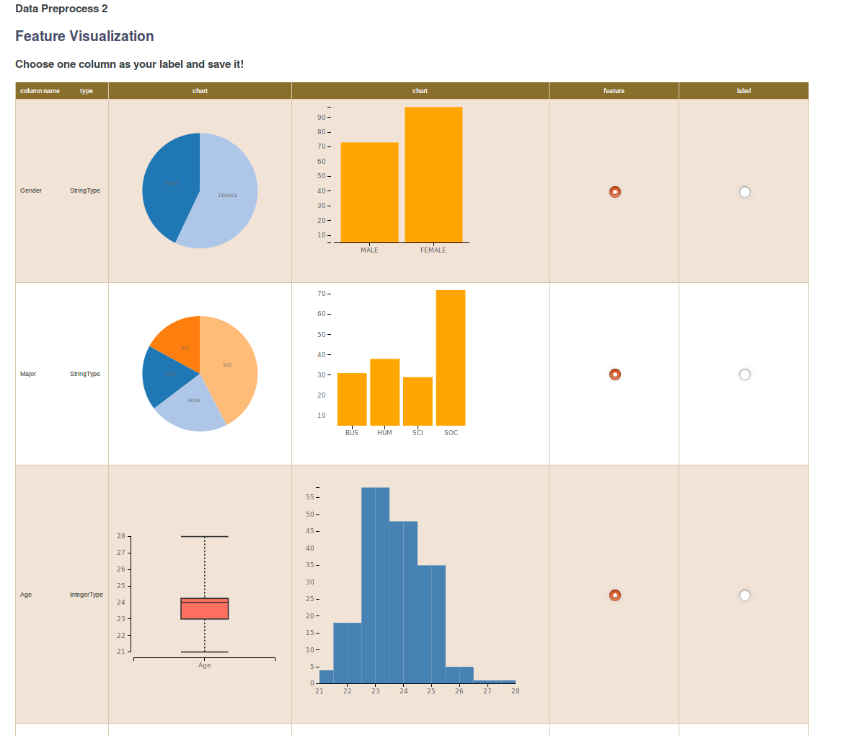
使用流程 (Step2-2)
選擇label(Unsupervised learning可不選)，將features轉換成vector

Slide 7
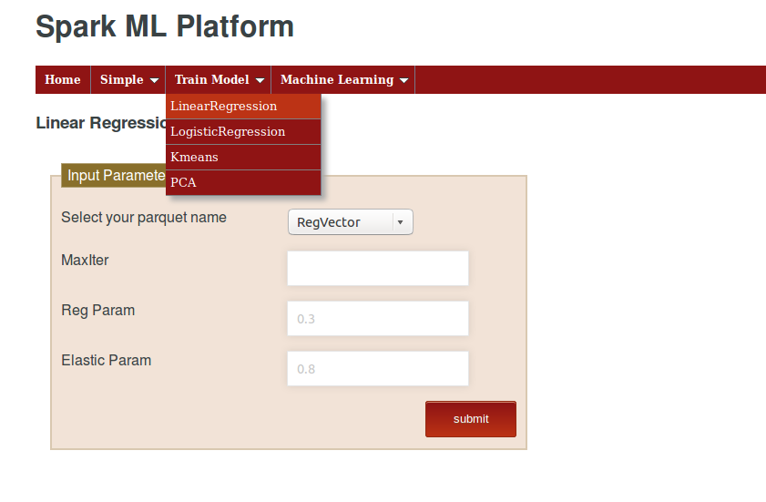
使用流程 (Step3-1)
Step 3: Build machine learning Model
選擇Machine learning演算法

Slide 8
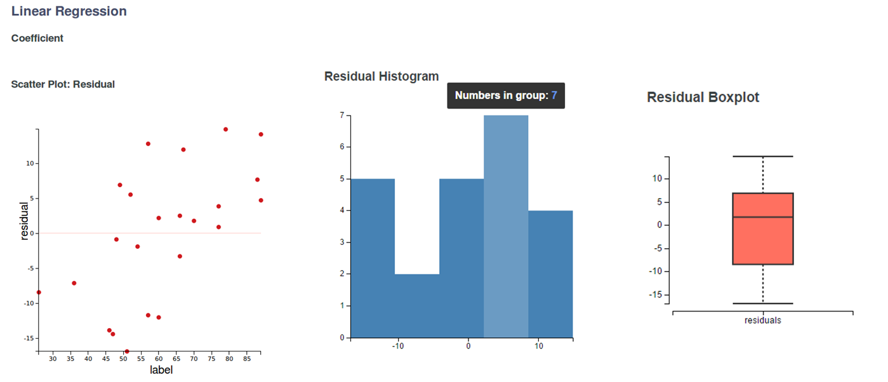
使用流程 (Step3-2)
Model資訊視覺化呈現—linear regression

Slide 9
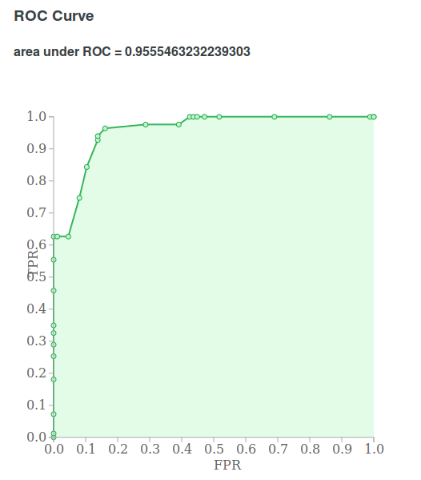
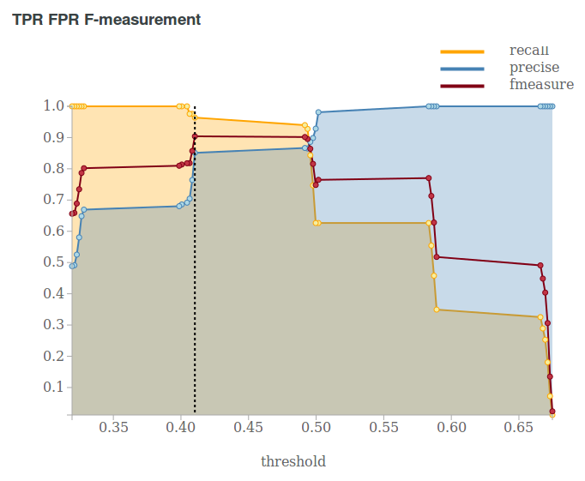
使用流程 (Step3-3)
Model資訊視覺化呈現— Logistic Regression

